Slide 1
ÉTAT DES LIEUX
UN REGARD EXTÉRIEUR
Equipe Secchi-Viganò, ORGECO, CITEC
^{Milan/Bruxelles}
^{Octobre 2010}
DEMARCHE PREPARATOIRE A UN CADRE DE COHERENCE DE L’AMENAGEMENT ET DES TRANSPORTS SUR L’AIRE METROPOLITAINE LILLOISE

Slide 2
A_QUESTIONS DE MÉTHODOLOGIE

Slide 3
QUESTIONS DE MÉTHODOLOGIE 1
La méthode de construction de l’état des lieux, le partage d’informations
Métropole ou réseau de villes?
Les perspectives démographiques sociales et économiques
Formes de Métropole
Une structure spatiale fortement articulée au cours de l’histoire longue
La trame verte et bleue
La trame urbaine et celle de la mobilité

Slide 4
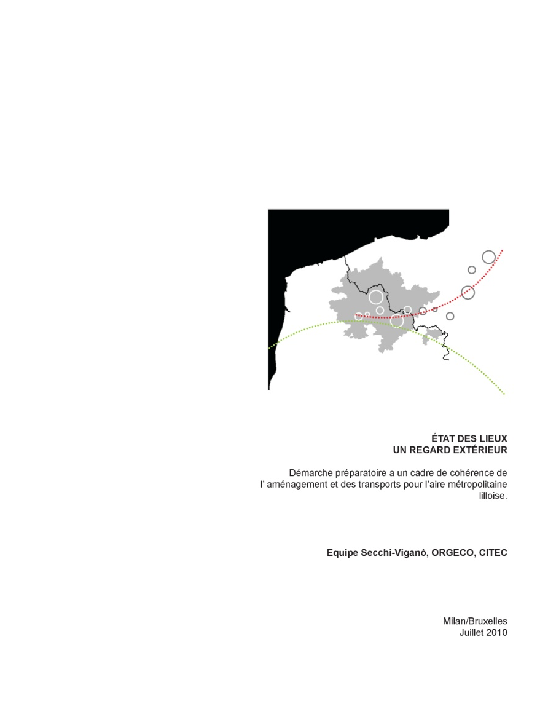
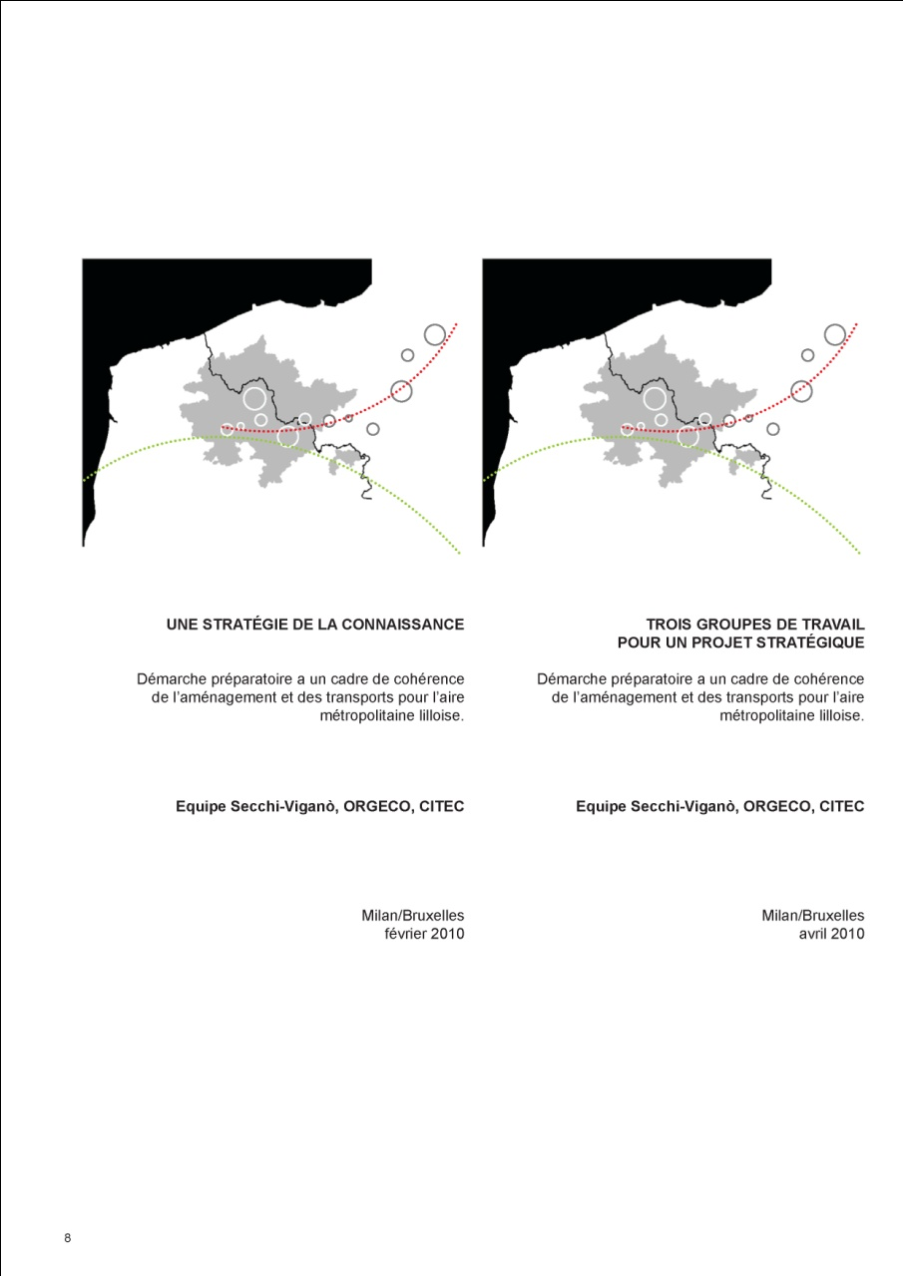
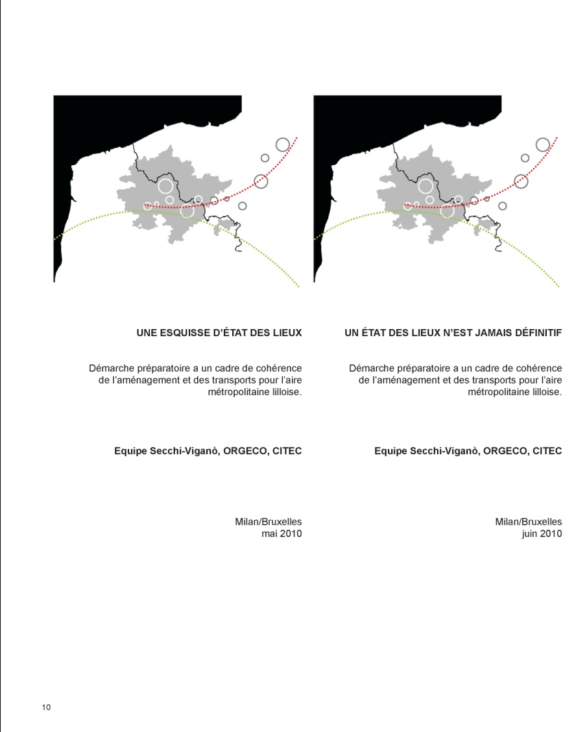
QUESTIONS DE MÉTHODOLOGIE 1
La méthode de construction de l’état des lieux, le partage d’informations

Slide 5
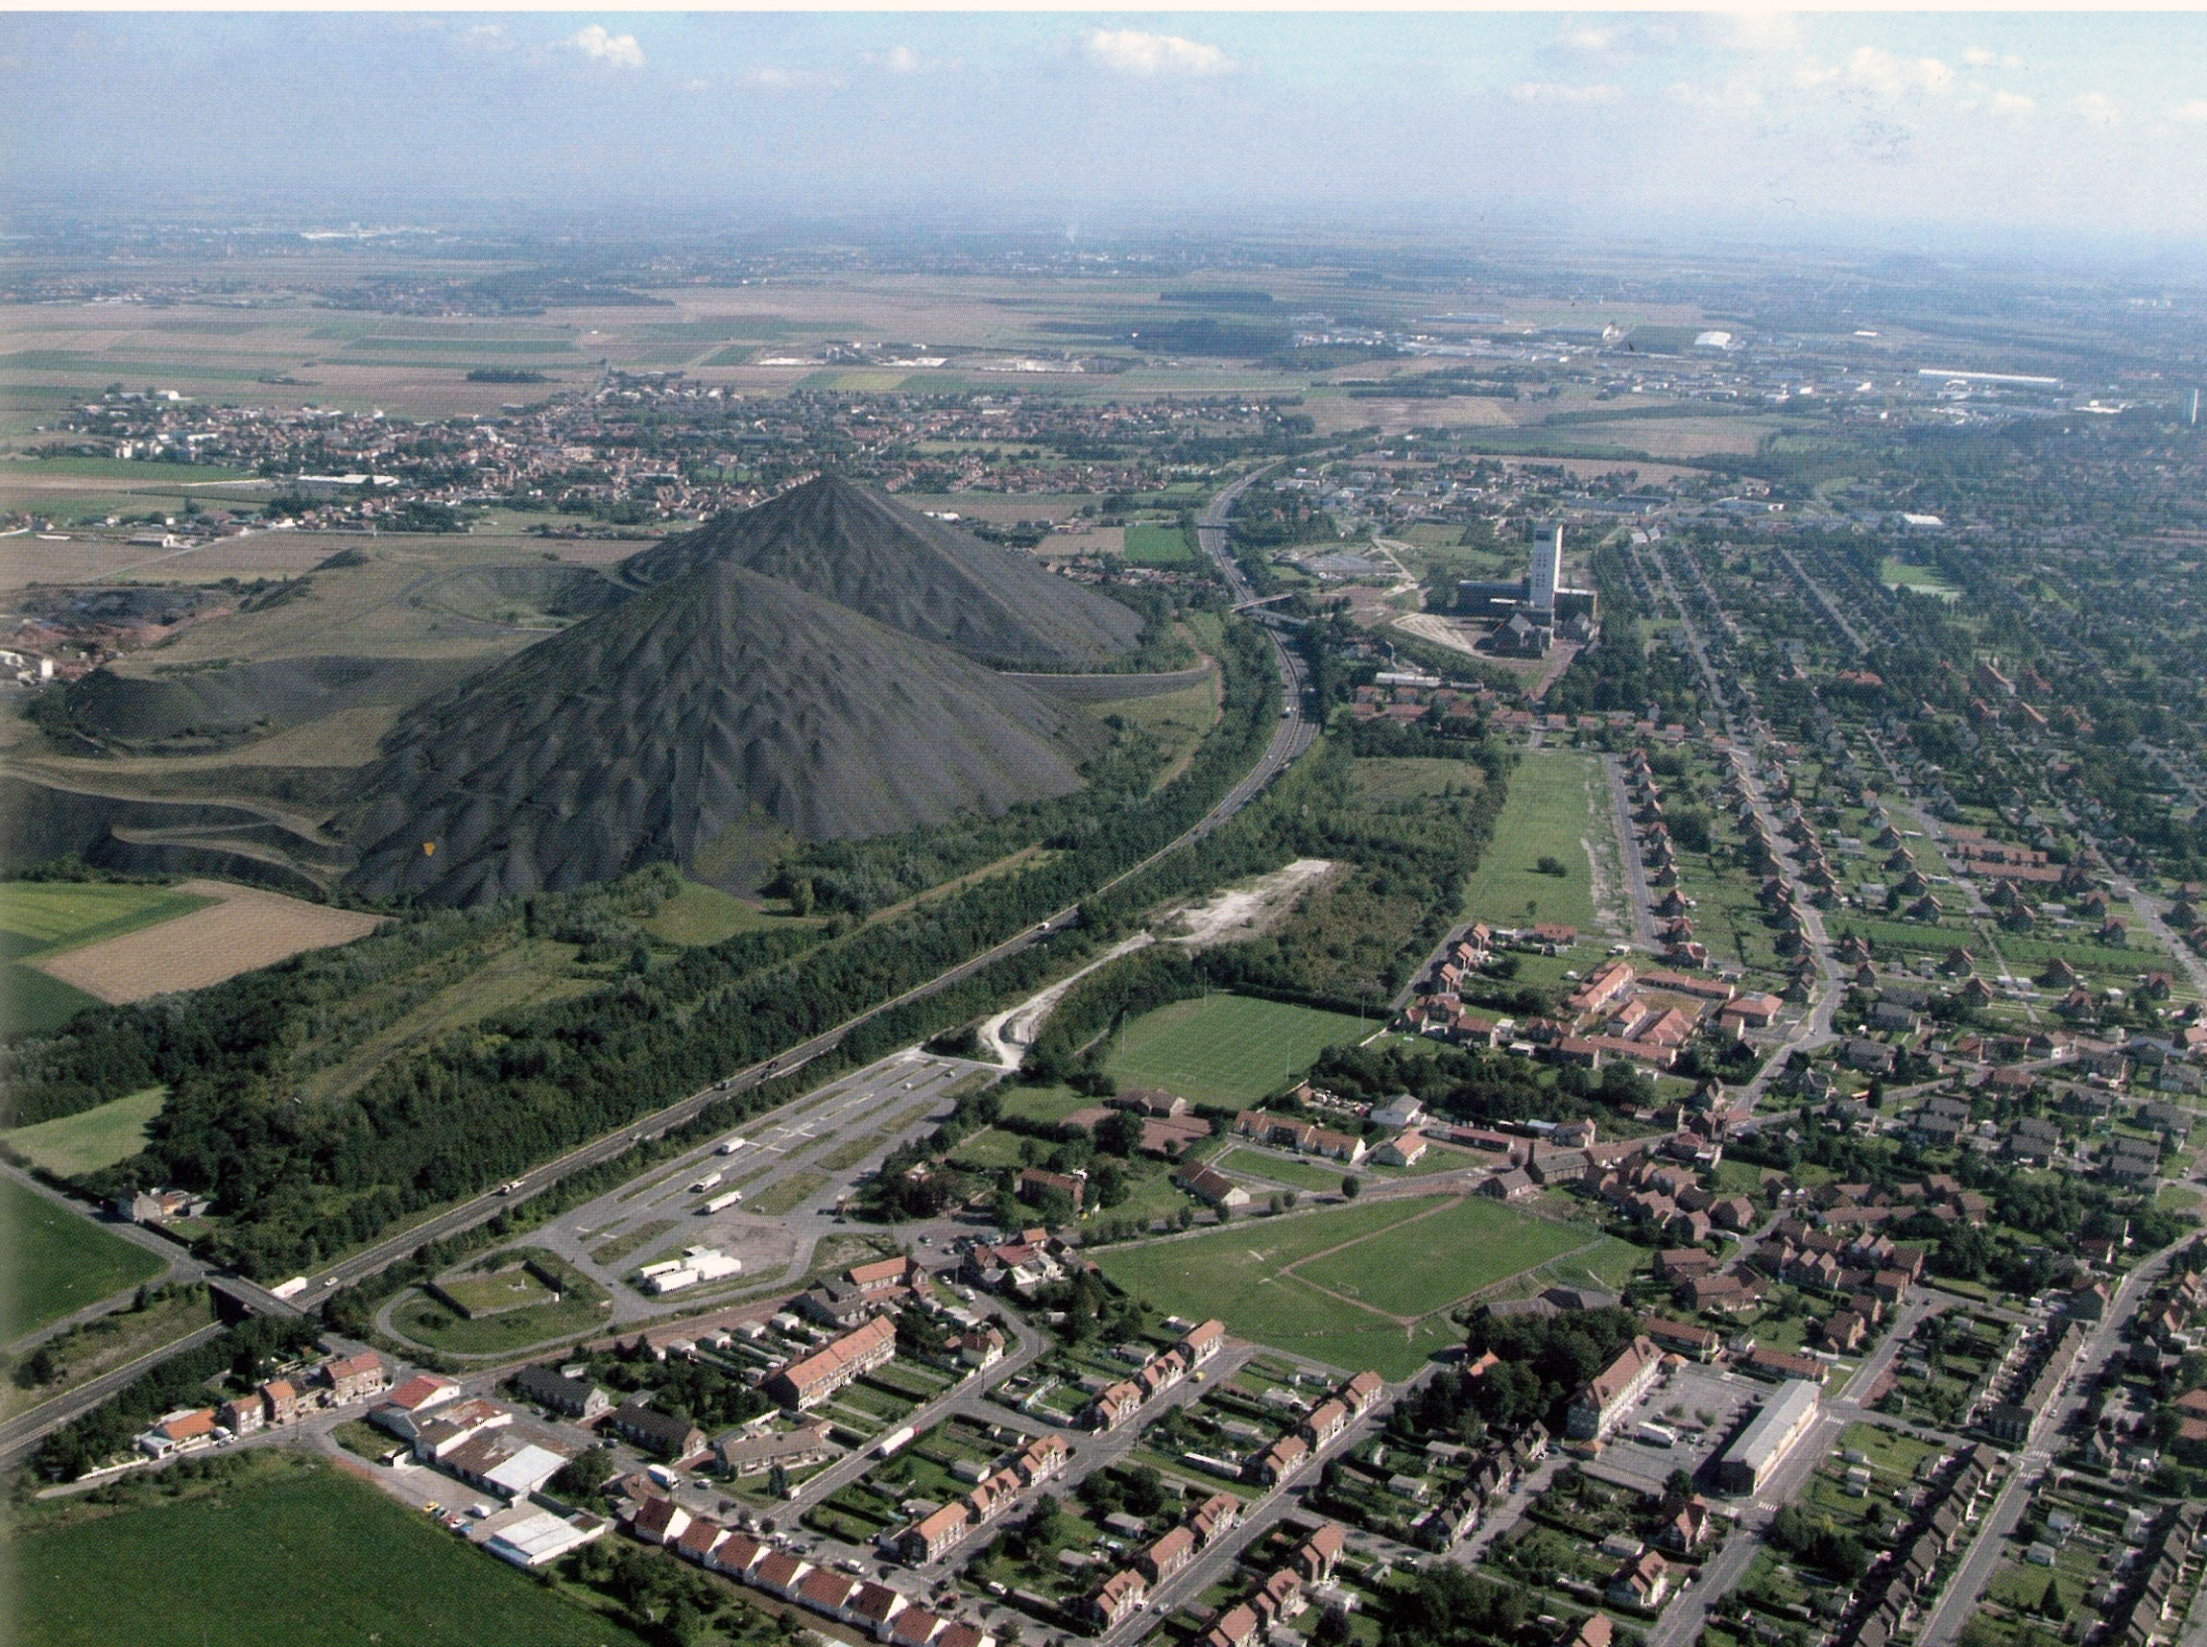
QUESTIONS DE MÉTHODOLOGIE 1
Métropole ou réseau de villes?

Slide 6
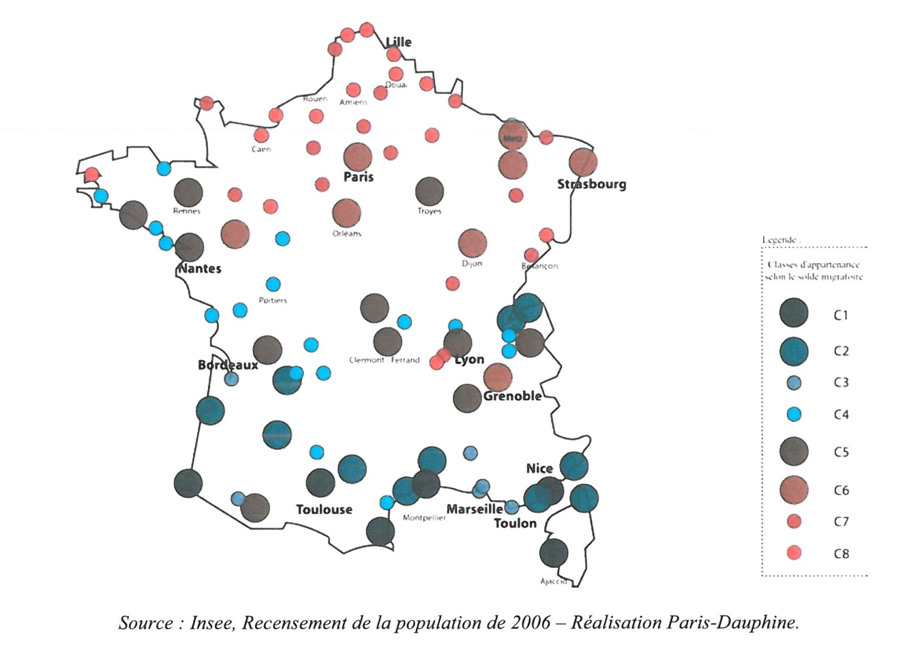
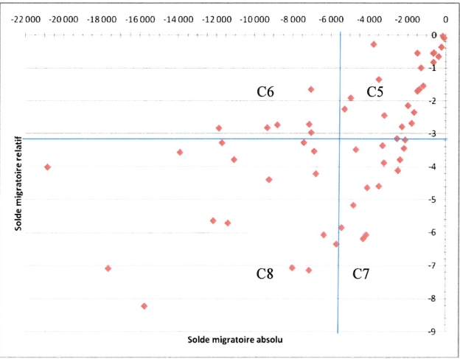
Les 100 plus grandes agglomérations françaises selon leur classe d’attractivité
Les quatre classes d’agglomérations au solde migratoire déficitaire et agglomérations déficitaires ou «perdantes»
Source: Insee, Recensement de la population de 2006 - Réalisation Paris-Dauphine

Slide 7
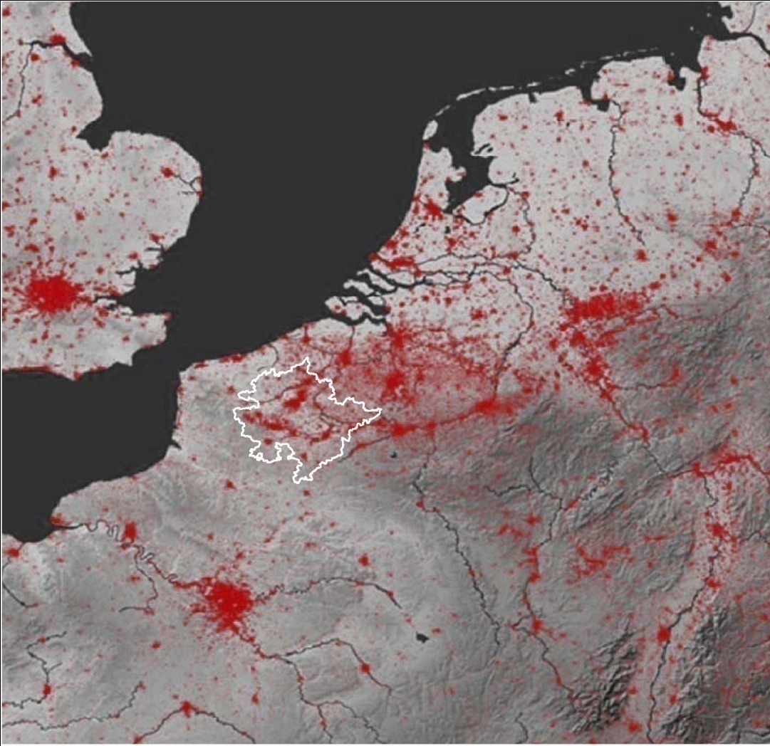
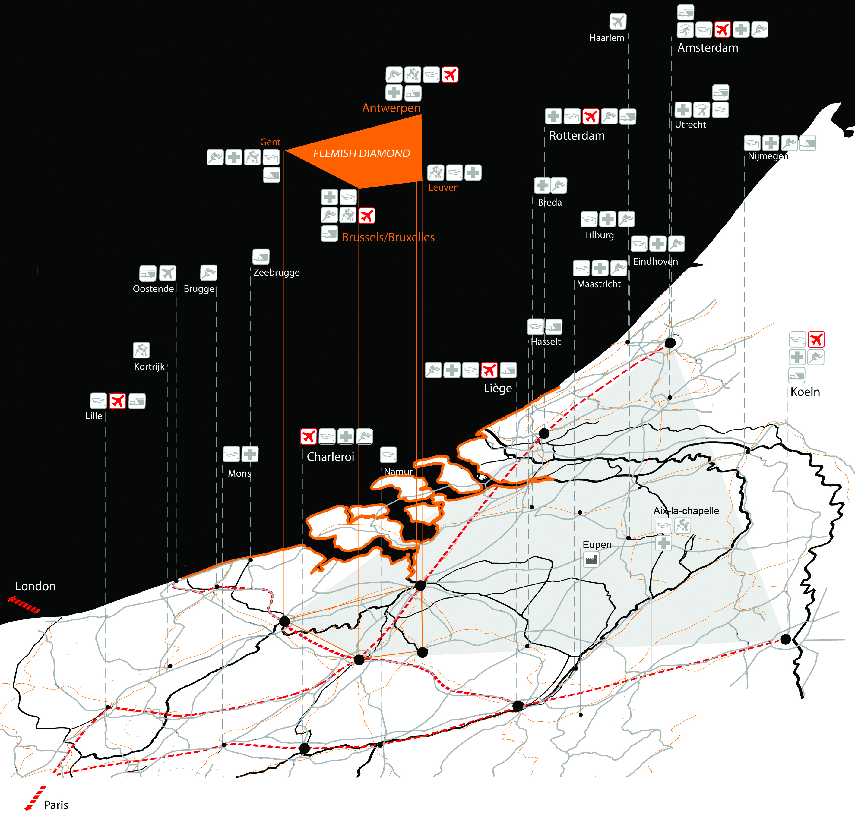
La North Western Metropolitan Area, NWMA
^{Megacity}
^{Source: TU Delft /} Secchi-Viganò. Antwerp. Territory of a new Modernity; Plan de structure de la ville d’Anvers

Slide 8
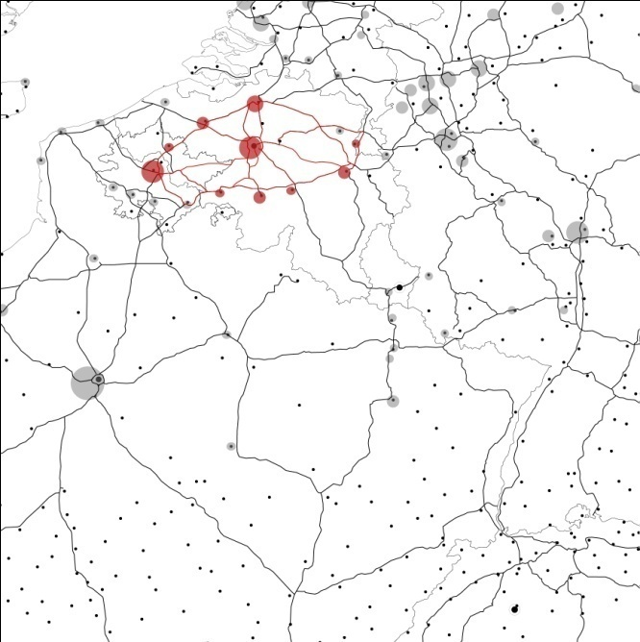
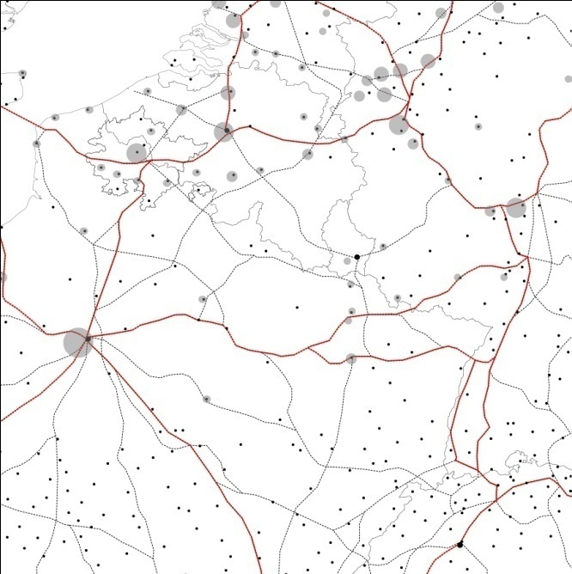
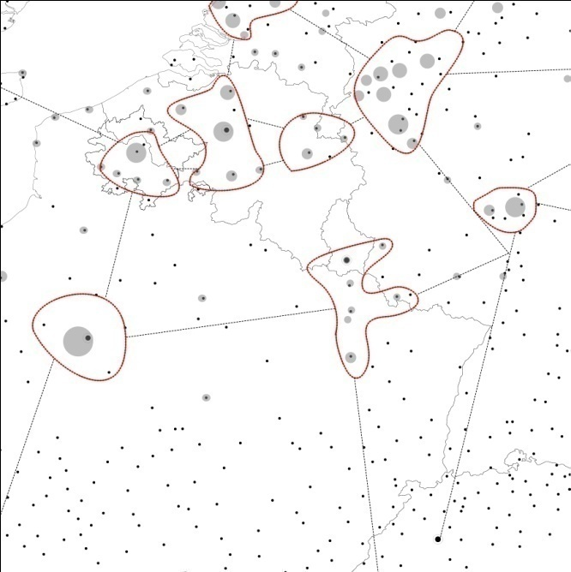
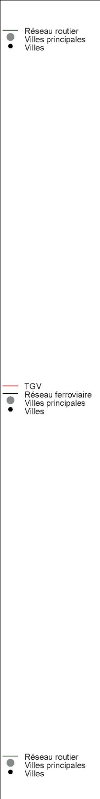
Réinterprétation: L’ anneau des villes transfrontalières
^{Aires Métropolitaines}
^{©_studio 010 secchi-viganò}
(basé sur http://developpement-territorial.wallonie.be)

Slide 9
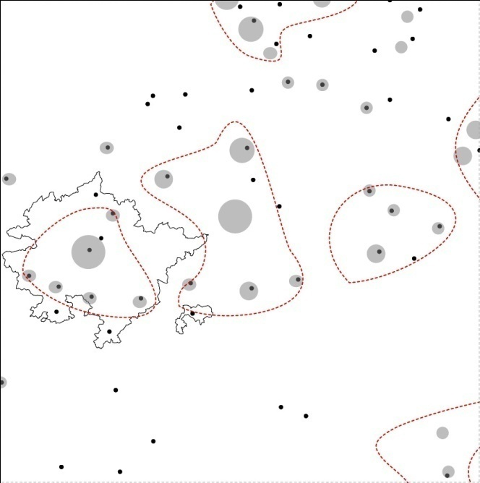
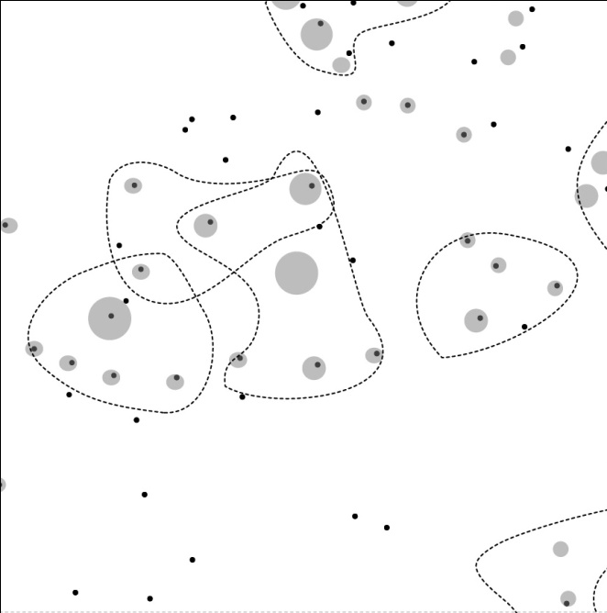
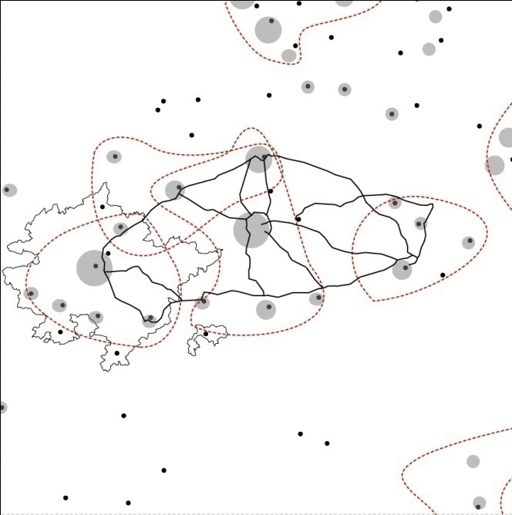
Un réseau d’aires métropolitaines indépendantes
Aires métropolitaines qui se superposent d’un point de vue fonctionnel et dans l’espace
Aires métropolitaines qui se superposent et qui à un niveau secondaire d’importance maintiennent une hiérarchie de relation avec Bruxelles
^{©_studio 010 secchi-viganò}
(basé sur http://developpement-territorial.wallonie.be)

Slide 10
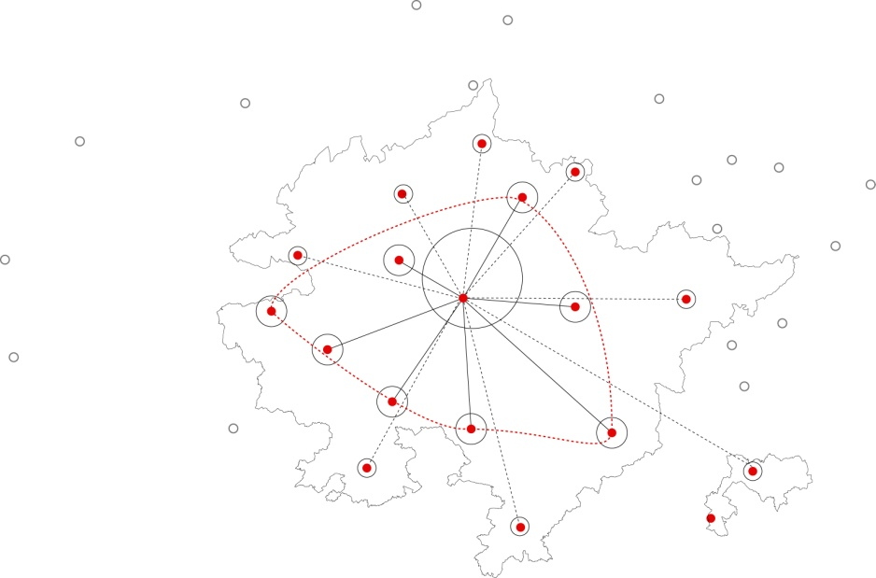
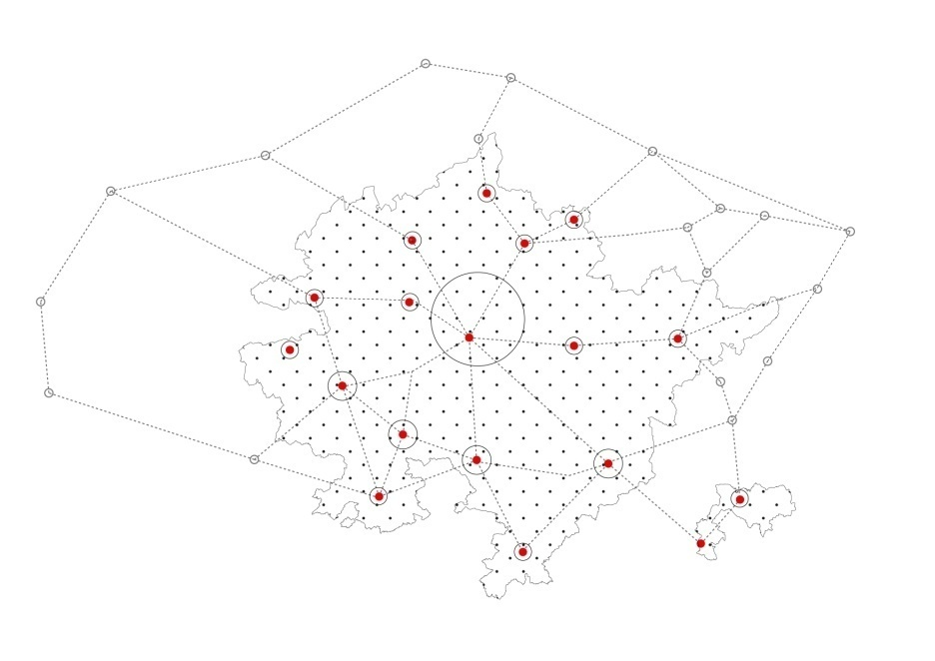
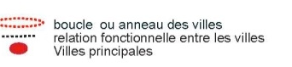

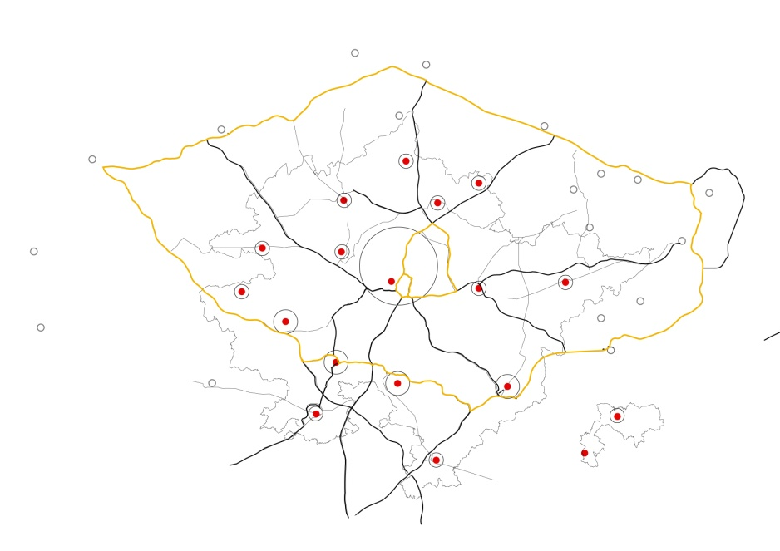
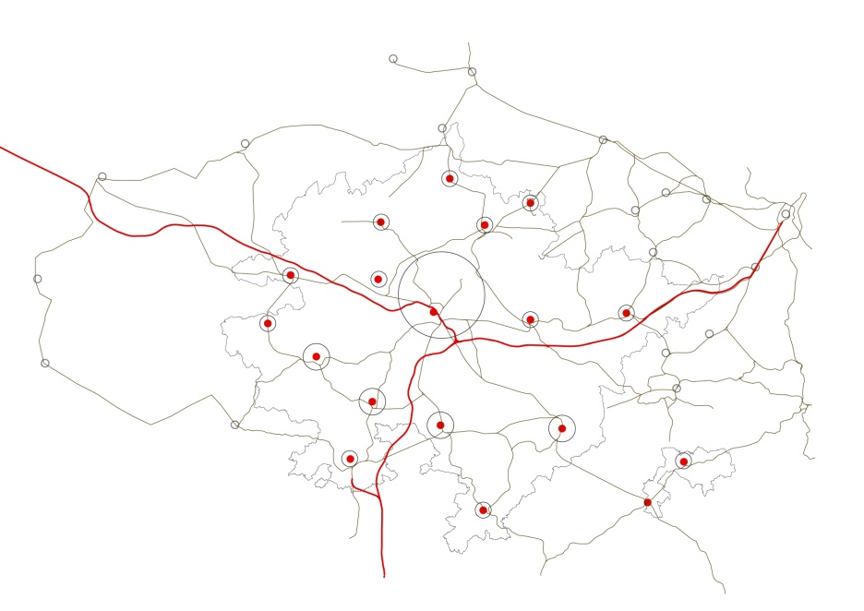


Ré-interprétation: l’anneau des villes transfrontalières?
Région urbaine multi-polaire diffuse
Infrastructure routière_ rocades et radiales
Infrastructure routière_un maillage/un réseau
Source: ©_studio 010 secchi-viganò, sur base de données suivantes:
© SIG DREAL Nord Pas-de-Calais/ ATLAS Transfrontalier, Tome 8, Transports et Infrastructures

Slide 11
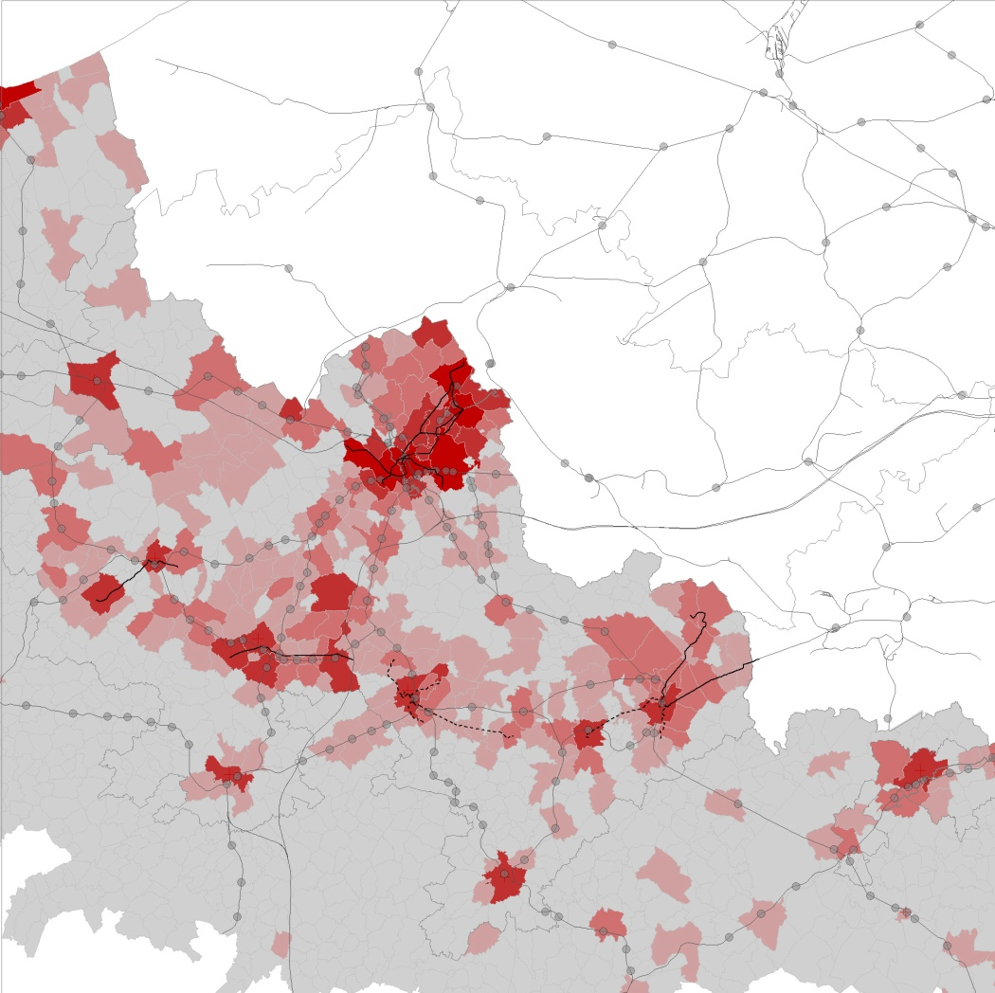
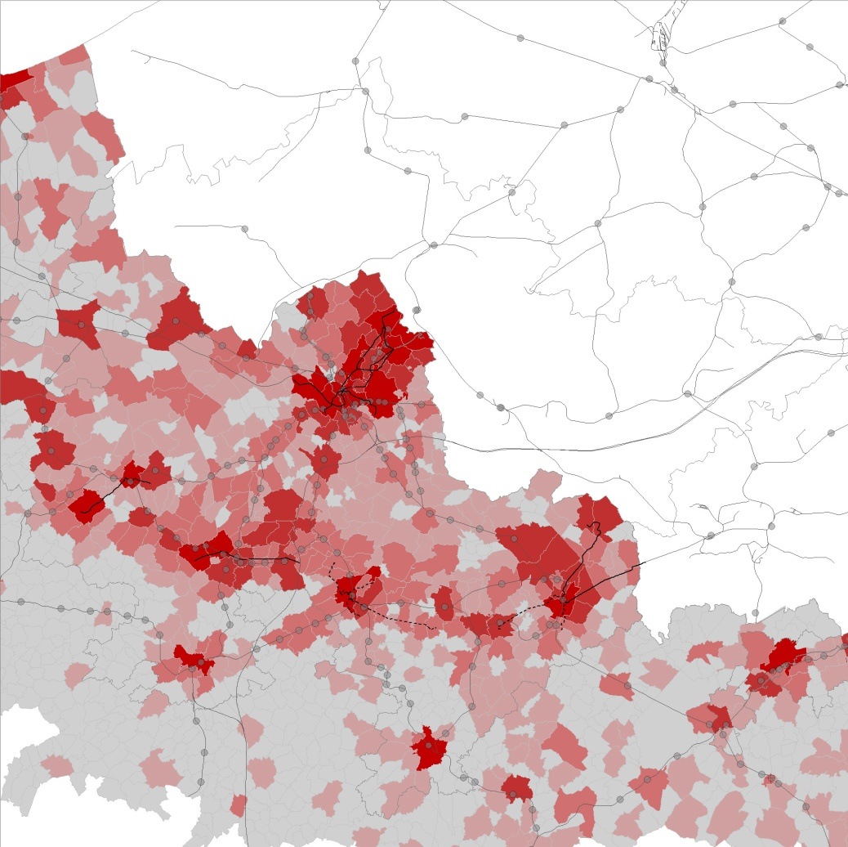
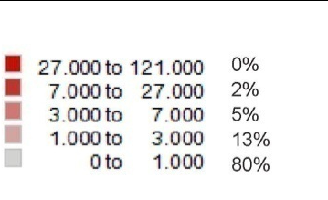
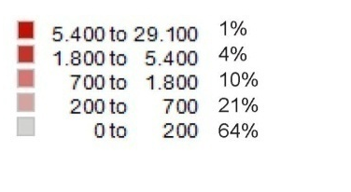
QUESTIONS DE MÉTHODOLOGIE 1
Les perspectives démographiques sociales et économiques
^{Recensement 2006_00-29 Ans}
^{Recensement 2006_60+ Ans}
Source: ©_studio 010 secchi-viganò, sur base de données suivantes:
© SIG DREAL Nord Pas-de-Calais/ © Région Nord Pas de Calais - SIGALE ®/ © DREAL Nord Pas-de-Calais SECLAT / DAT/ © INSEE 2006

Slide 12
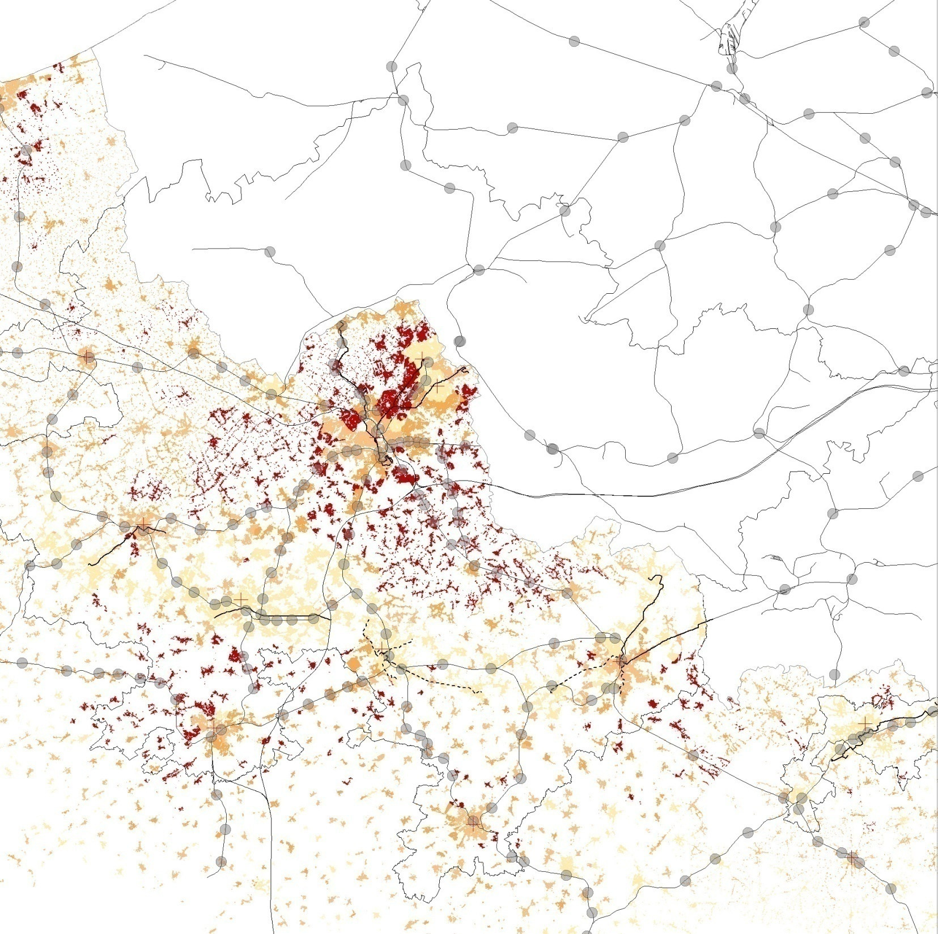
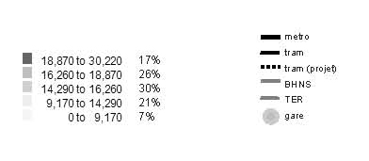

Revenus fiscaux localisés médians 2007 par unité de consommation en euros 2007
Source: ©_studio 010 secchi-viganò, sur base de données suivantes:
© SIG DREAL Nord Pas-de-Calais/ © Région Nord Pas de Calais - SIGALE ®/ © DREAL Nord Pas-de-Calais SECLAT / DAT

Slide 13
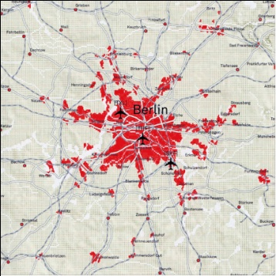
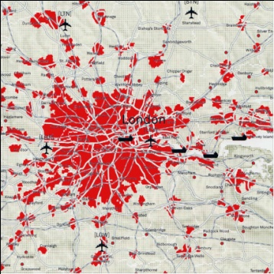
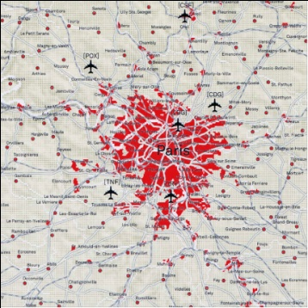
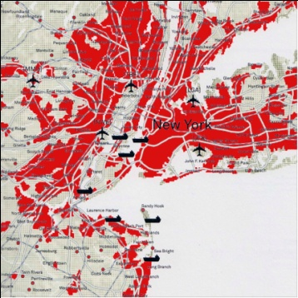
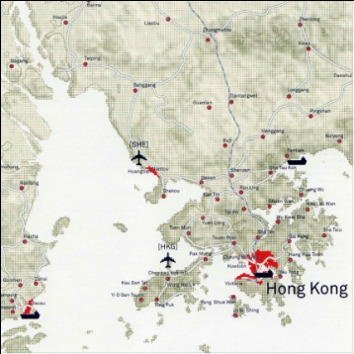
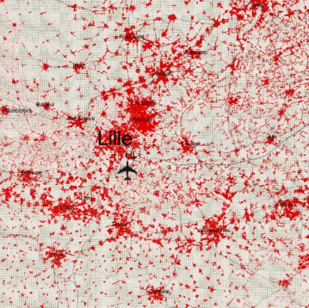
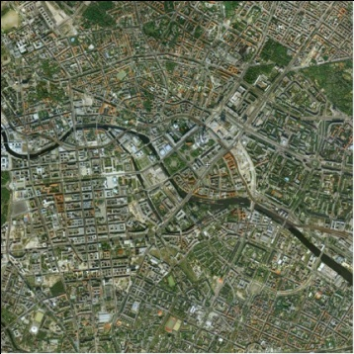
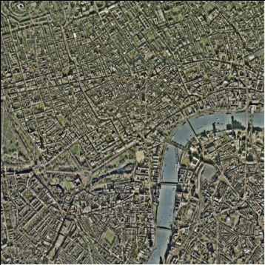
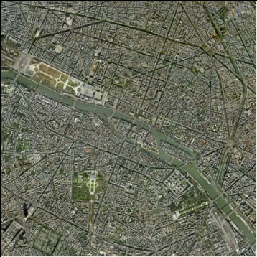
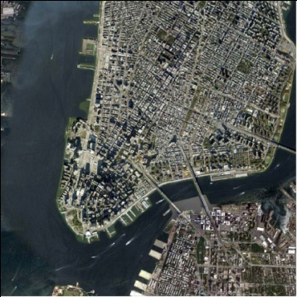
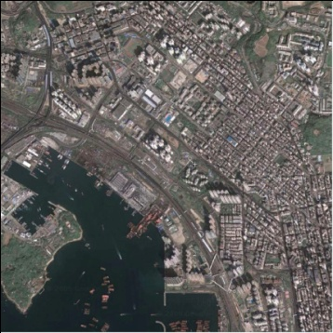
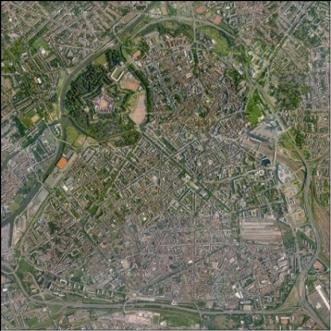
QUESTIONS DE MÉTHODOLOGIE 1
Formes de Métropole
Des aires métropolitaines différentes en Europe et dans le monde
^{Berlin}
Habitants. dans la métropole= 4,101,000
Habitants dans le noyau central=3,388,000
Habitants dans la périphérie métropolitaine=713,000
Densité métropolitaine (hab/km2)=3,154 Surface bâtie (km2)=1,230
^{London}
Habitants. dans la métropole=13,945,000
Habitants dans le noyau central=2,766,000
Habitants dans la périphérie métropolitaine=11,779,000
Densité métropolitaine (hab/km2)=4,172
^{Paris}
Habitants. dans la métropole=9,645,000
Habitants dans le noyau central=2,125,000
Habitants dans la périphérie métropolitaine=7,520,000
Densité métropolitaine (hab/km2)=3,545
^{Surface bâtie (km2)=2,721}
^{New York}
Habitants. dans la métropole=21,767,000
Habitants dans le noyau central=8,086,000
Habitants dans la périphérie métropolitaine=13,681,000
Densité métropolitaine (hab/km2)=1,760
^{Surface bâtie (km2)=11,518}
^{Hong Kong}
Habitants. dans la métropole=9,180,000
^{Lille}
Habitants. dans la métropole=3,780,000
Densité métropolitaine (hab/km2)=42,04 (AMLf)
Source: ©_studio 010 secchi-viganò (basé sur Metropolitan World Atlas, 010) Publishers, Rotterdam 2007

Slide 14
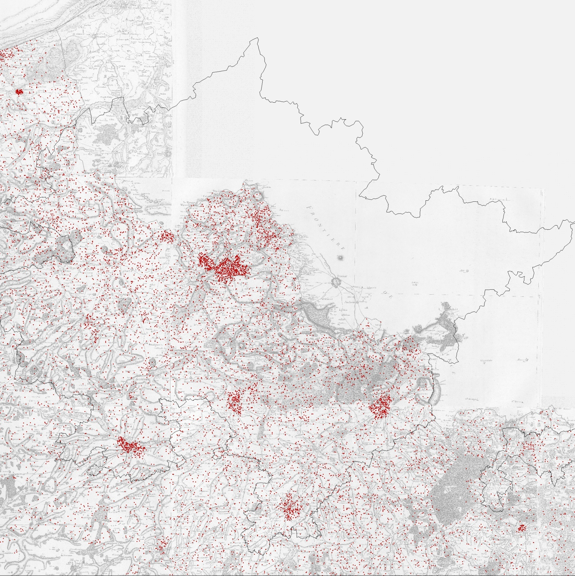
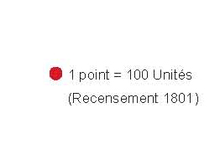
QUESTIONS DE MÉTHODOLOGIE 1
Une structure spatiale fortement articulée au cours de l’histoire longue
Source: ©_studio 010 secchi-viganò, sur base de données suivantes:
PPIGE Nord Pas de Calais/ © Insee recensements, SIG DREAL Nord Pas-de-Calais SCE/ © SIG DREAL Nord Pas-de-Calais/ © Région Nord Pas de Calais - SIGALE ®
Région agricole traditionnellement diffuse. Carte de Cassini (1815)

Slide 15
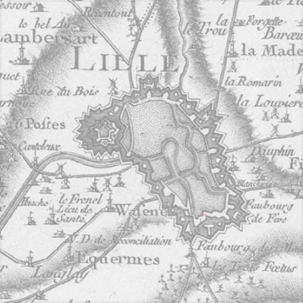
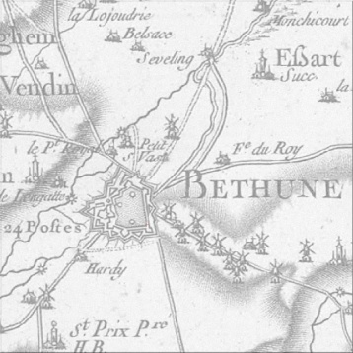
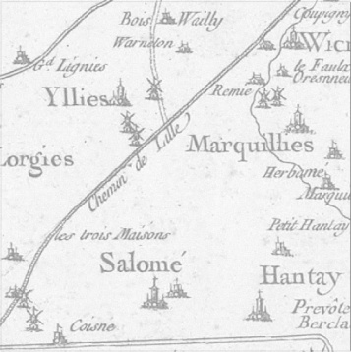
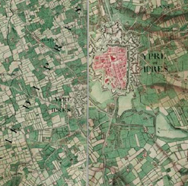
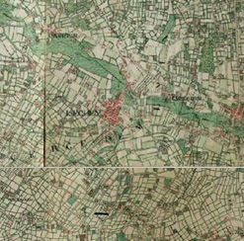
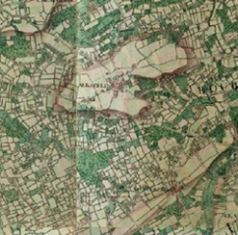
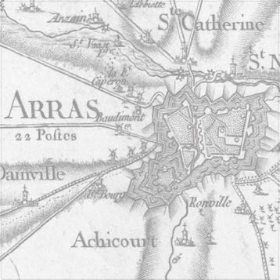
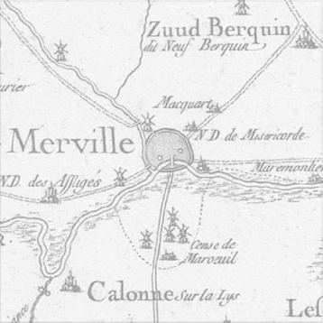
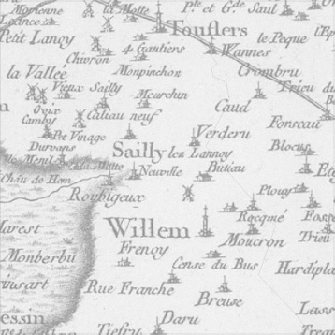
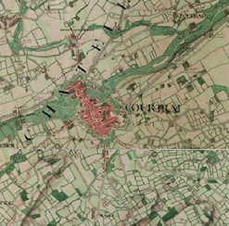








Villes fortifiées et étalement rural. Carte de Cassini (1815) et Carte Ferraris (1777) Hiérarchies et Configuration
^{Grandes villes}
^{Villes moyennes}
^{Villages}
^{Grandes villes}
^{Villes moyennes}
^{Villages}
Source: ©_studio 010 secchi-viganò, sur base de données suivantes:
PPIGE Nord Pas de Calais/ © SIG DREAL Nord Pas-de-Calais
http://belgica.kbr.be/nl/coll/cp/cpFerrarisCarte_nl.html

Slide 16


Les éléments de la structure territoriale:
Les vallées et les villes_ Carte Cassini superposée à la morphologie actuelle du bâti
Les rivières et la topographie:
les éléments principaux de la structure urbaine actuelle
Source: ©_Studio 010 secchi-viganò sur base de: http://releves.hd.free.fr/cassini/
© Région Nord Pas de Calais - SIGALE ®/ Union européenne – SOeS, CORINE Land Cover, 2006/ Union européenne – SOeS, CORINE Land Cover, 2000
Source: ©_studio 010 secchi-viganò, sur base de données suivantes:
© SIG DREAL Nord Pas-de-Calais/ © Région Nord Pas de Calais - SIGALE ®/ Modèle numérique de terrain I2G, source PPIGE, contenu I2G/ © IGN - BDTopo ®/ Union européenne – SOeS, CORINE Land Cover, 2000

Slide 17


QUESTIONS DE MÉTHODOLOGIE 1
La trame verte et bleue
Potentialités écologiques en France
Score des systèmes agricoles à haute valeur
naturelle par commune en France en 2000
Score des éléments arborés par commune en
France en 2000- haies, lisières de bois, vergers traditionnels.
Source: Cf. Manuel méthodologique «Les systèmes agricoles à haute valeur naturelle».

Slide 18


Terres forestières et agricoles
Source: ©_studio 010 secchi-viganò, sur base de données suivantes:
© SIG DREAL Nord Pas-de-Calais/ © Région Nord Pas de Calais - SIGALE ®/ Union européenne – SOeS, CORINE Land Cover, 2006
Union européenne – SOeS, CORINE Land Cover, 2000

Slide 19




^{Fragments de Nature}
Sites protégés/ considérés comme étant de valeur
Source: ©_studio 010 secchi-viganò, sur base de données suivantes:
© SIG DREAL Nord Pas-de-Calais/ © Région Nord Pas de Calais - SIGALE ®/ © SIG DREAL Nord Pas-de-Calais/ © Conseil Général du Pas de Calais 2010/ © SIG DREAL Nord Pas-de-Calais 2010
© IGN BDCarto 2007, The European Environnement Agency (EEA), CLC 2006, Conseil général du Nord, Conseil général du Pas de Calais, EDEN 62, Eespace naturel métropolitain, Lille métropole communauté urbaine, ONF, DREAL Nord Pas-de-Calais 2010
Source: ©_studio 010 secchi-viganò, sur base de données suivantes:
© SIG DREAL Nord Pas-de-Calais/ © Région Nord Pas de Calais - SIGALE ®/ Union européenne – SOeS, CORINE Land Cover, 2006

Slide 20










^{Continuités et « Patches »}
^{1 Continuités}
Carte Cassini la structure des vallées
^{2 Patches}
^{Carte Cassini et la foret}
Source: ©_studio 010 secchi-viganò, sur base de données suivantes:
© Région Nord Pas de Calais -SIGALE ®/ PPIGE Nord Pas de Calais/ © IGN - BDTopo ®/ © Agence de l’Eau Artois Picardie

Slide 21












^{L’agriculture}
Eléments de biodiversité (eaux et forêts)
^{Types de cultures}
Parcellaires (taille moyenne des cultures)
Source: ©_studio 010 secchi-viganò, sur base de données suivantes:
© IGN - BDTopo ®/ © Région Nord Pas de Calais -SIGALE ®/ Union européenne – SOeS, CORINE Land Cover, 2006/ Union européenne – SOeS, CORINE Land Cover, 2000/
^{Google Earth}
Source: ©_studio 010 secchi-viganò, sur base de données suivantes:
© Région Nord Pas de Calais - SIGALE ®/ Union européenne – SOeS, CORINE Land Cover, 2006/ Union européenne – SOeS, CORINE Land Cover, 2000/ © SIG DREAL Nord Pas-de-Calais 2010

Slide 22


La trame bleue et les zones inondables
Source: ©_studio 010 secchi-viganò, sur base de données suivantes:
© Région Nord Pas de Calais - SIGALE ®/ © SIG DREAL Nord Pas-de-Calais/ © IGN - BDTopo ®

Slide 23



Aires d’alimentation et champs captants
^{Qualité de l’eau et pollution}
Source: ©_studio 010 secchi-viganò, sur base de données suivantes:
© Région Nord Pas de Calais - SIGALE ®/ © SIG DREAL Nord Pas-de-Calais/ © SIG DREAL Nord Pas-de-Calais, Agence de l’Eau 2010
Source: ©_studio 010 secchi-viganò, sur base de données suivantes:
© Région Nord Pas de Calais - SIGALE ®/ © SIG DREAL Nord Pas-de-Calais/ © SIG DREAL Nord Pas-de-Calais, Agence de l’Eau 2010

Slide 24




^{Carte géologique}
^{Aléas de mouvements de terrain}
^{zoom 1}
^{zoom 2}
Source: ©_studio 010 secchi-viganò, sur base de données suivantes:
http://eusoils.jrc.ec.europa.eu/esdb_archive/eudasm/lists/france.htm
© SIG DREAL Nord Pas-de-Calais/ IGN - BDTopo ®
Source: ©_studio 010 secchi-viganò, sur base de données suivantes:
^{© SIG DREAL Nord Pas-de-Calais}

Slide 25






^{zoom 1}
^{risques et urbanisation}
^{zoom 2}
Source: ©_studio 010 secchi-viganò, sur base de données suivantes:
© Région Nord Pas de Calais - SIGALE ®/ © SIG DREAL Nord Pas-de-Calais/ © SIG DREAL Nord
Source: ©_studio 010 secchi-viganò, sur base de données suivantes:
^{© SIG DREAL Nord Pas-de-Calais}

Slide 26


QUESTIONS DE MÉTHODOLOGIE 1
La trame urbaine et celle de la mobilité
^{Roeselare}
^{Ieper}
^{Kortrijk}
^{Tourcoing}
^{Hazebrouck}
^{Roubaix}
^{Armentières}
^{Ath}
^{Lille}
^{Tournai}
^{Valenciennes}
^{Mons}
^{Arras}
^{Maubeuge}
^{Cambrai}
Source: ©_studio 010 secchi-viganò, sur base de données suivantes:
Union européenne – SOeS, CORINE Land Cover, 2006/ Union européenne – SOeS, CORINE Land Cover, 2000/ © Région Nord Pas de Calais - SIGALE ®/ © SIG DREAL Nord Pas-de-Calais
^{La structure spatiale de l’AML}

Slide 27







^{La structure spatiale de l’AML}
^{Armentières}
^{Lille}
^{Douai}
^{Bethune}
^{Arras}
^{Valenciennes}
^{Tournai}
^{Maubeuge}
^{Cambrai}
Source: ©_studio 010 secchi-viganò, sur base de données suivantes:
Union européenne – SOeS, CORINE Land Cover, 2006/ Union européenne – SOeS, CORINE Land Cover, 2000/ © Région Nord Pas de Calais - SIGALE ®/ © SIG DREAL Nord Pas-de-Calais

Slide 28


Une structure centralisée ou des relations toujours différentes?
¹
⁴
¹
⁵
²
^{1. lineaire}
^{2. transversale}
^{3. intense}
^{4. aléatoire/proximité}
^{5. diffus}
Source: ©_studio 010 secchi-viganò, sur base de données suivantes:
© Région Nord Pas de Calais - SIGALE ®/ © SIG DREAL Nord Pas-de-Calais/ © IGN - BDTopo ®/ Union européenne – SOeS, CORINE Land Cover, 2000/ © Modèle numérique de terrain I2G, source PPIGE, contenu I2G

Slide 29





^{La ville dense}
^{La ville dense}
^{Les espaces verts et de loisir}
Les traces de la ville industrielle
Source: ©_studio 010 secchi-viganò, sur base de données suivantes:
© Région Nord Pas de Calais - SIGALE ®/ © SIG DREAL Nord Pas-de-Calais/ Union européenne – SOeS, CORINE Land Cover, 2000
Source: ©_studio 010 secchi-viganò, sur base de données suivantes:
Union européenne – SOeS, CORINE Land Cover, 2000/ © Région Nord Pas de Calais -SIGALE ®
^{© IGN - BDTopo ®}

Slide 30






^{Les formes du bâti}
^{Centre Ville}
^{La périphérie}
^{Friches Industrielles}
Source: google earth/ panoramio photos

Slide 31




^{Le bassin minier}
^{Éléments du paysage minier}
^{Le réseau urbain}
Source: ©_studio 010 secchi-viganò, sur base de données suivantes:
© Région Nord Pas de Calais - SIGALE ®/ © SIG DREAL Nord Pas-de-Calais/ Union européenne – SOeS, CORINE Land Cover, 2000
Source: ©_studio 010 secchi-viganò, sur base de données suivantes:
© Région Nord Pas de Calais - SIGALE ®/ © SIG DREAL Nord Pas-de-Calais

Slide 32


^{Valenciennes}
Source: ©_studio 010 secchi-viganò, sur base de données suivantes:
Union européenne – SOeS, CORINE Land Cover, 2000

Slide 33






^{Les formes du bâti}
^{Centre Ville}
^{Cités minières}
^{Étalement}
Source: ©_studio 010 secchi-viganò, google earth

Slide 34




^{Les villes moyennes}
^{Arras}
Les îles (en partie des villes autonomes) Carte de Cassini (1815)
^{Les formes du bâti}
Source: ©_studio 010 secchi-viganò, sur base de données suivantes:
© SIG DREAL Nord Pas-de-Calais/ © Région Nord Pas de Calais -SIGALE ®/ © IGN - BDTopo ®
Source: ©_studio 010 secchi-viganò, sur base de données suivantes:
© SIG DREAL Nord Pas-de-Calais/ © Région Nord Pas de Calais -SIGALE ®/ IGN - BDTopo ®

Slide 35






^{Les formes du bâti}
^{Centre Ville}
^{La banlieue}
^{Les villages}
Source: google earth. panoramio photos

Slide 36


^{L’étalement urbain}
Paul Vidal de La Blanche. Tableau de la géographie de la France.
« A la base des collines sablonneuses, près des forêts, commence la plaine basse. Là des files de maisons s’égrenent, comme en Hollande, le long des canaux, des chaussées et des routes; quelques-unes, autour de l’église, forment un embryon de village. »
« Les fermes sont ici le type essentiel de peuplement. On les voit par centaines se disseminer librement, en dehors des routes, sur les croupes argileuses, chacune avec son verger et sa pâture. De Cassel, point culminant, partent en tous sens des routes empierrées, qui sont d’anciennes voies romaines. »
Source: ©_studio 010 secchi-viganò, sur base de données suivantes:
Paul Vidal de La Blanche. Tableau de la géographie de la France. La Table Ronde, Paris / Google Earth

Slide 37




Deux différences principales: 1_Étalement par clusters; 2_Éparpillement
^{zoom a}
^{zoom a}
^{zoom b}
^{zoom b}
Source: ©_studio 010 secchi-viganò, sur base de données suivantes:
© Région Nord Pas de Calais - SIGALE ®/ © SIG DREAL Nord Pas-de-Calais/ Union européenne – SOeS, CORINE Land Cover, 2000/ © IGN - BDTopo ®
Source: ©_studio 010 secchi-viganò, sur base de données suivantes:
© Région Nord Pas de Calais -SIGALE ®/ © IGN - BDTopo ®

Slide 38







^{Urbain ou Rural?}
^{Industriel ou/et agricole}
Source: ©_studio 010 secchi-viganò, sur base de données suivantes:
© Région Nord Pas de Calais -SIGALE ®/ © IGN - BDTopo ®

Slide 39






Les habitats
^{Habitat collectif}
^{Habitat résidentiel}
^{Habitat rural}
^{zoom a}
^{zoom b}
Source: ©_studio 010 secchi-viganò, sur base de données suivantes:
© Région Nord Pas de Calais -SIGALE ®/ © SIG DREAL Nord Pas-de-Calais

Slide 40






^{zoom a}
La mobilité
^{Voiries}
Transport en Commun (train et Bus)
^{zoom b}
Source: ©_studio 010 secchi-viganò, sur base de données suivantes:
© Région Nord Pas de Calais -SIGALE ®/ © IGN BDTopo ®
Source: ©_studio 010 secchi-viganò, sur base de données suivantes:
© Région Nord Pas de Calais -SIGALE ®/ Conseil général du Nord 2010/ © SIG DREAL Nord Pas-

Slide 41





^{zoom a}
Les activités
Activités industrielles et commerciales
Équipements urbains et zones de loisir
^{zoom b}
Source: ©_studio 010 secchi-viganò, sur base de données suivantes:
© Région Nord Pas de Calais -SIGALE ®/ © SIG DREAL Nord Pas-de-Calais
Source: ©_studio 010 secchi-viganò, sur base de données suivantes:
© Région Nord Pas de Calais -SIGALE ®/ © SIG DREAL Nord Pas-de-Calais

Slide 42






^{zoom a}
L’ économie
‘Typologie économique des villes de l'AML’ (distance de l’équilibre entre emplois et actifs
Revenus fiscaux localisés médians 2007 par unité de consommation en euros 2007
^{zoom b}
Source: ©_studio 010 secchi-viganò, sur base de données suivantes:
© Région Nord Pas de Calais -SIGALE ®/ INSEE
Source: ©_studio 010 secchi-viganò, sur base de données suivantes:
© Région Nord Pas de Calais -SIGALE ®/ © SIG DREAL Nord Pas-de-Calais

Slide 43






^{zoom a}
La voiture
Part des ménages sans voiture particulière par canton en 2006
Part des ménages possédant deux voitures particulières ou plus par canton en 2006
^{zoom b}
Source: ©_studio 010 secchi-viganò, sur base de données suivantes:
© Région Nord Pas de Calais -SIGALE ®/ © DREAL Nord Pas-de-Calais SCE - SDII

Slide 44







^{Recensement 2006}
^{zoom a}
^{zoom b}
^{00-29 Ans}
^{30-59 Ans}
^{60+ Ans}
Source: ©_studio 01 © SIG DREAL Nord Pas-de-Calais
© INSEE (Recensements de la Population Etat Civil)/ © Région Nord Pas de Calais -SIGALE ®/ 0 secchi-viganò, sur base de données

Slide 45
QUESTIONS DE MÉTHODOLOGIE 2
Différentes version de la cohérence
- Cohérence entre les projets et l'état des lieux
- Cohérence entre les projets de la trame verte et bleue et les projets des transports
- Cohérence entre les projets de la trame urbaine et les projets des transports
- Cohérence interne des projets des transports
- Cohérence entre les projets et la vision du futur de l'AML

Slide 46

QUESTIONS DE MÉTHODOLOGIE 2
Cohérence entre les projets et l'état des lieux
Les projets TVB
Source: ©_studio 010 secchi-viganò, sur base de données suivantes:
© SIG DREAL Nord Pas-de-Calais/ Union européenne – SOeS, CORINE Land Cover, 2006/ Union européenne – SOeS, CORINE Land Cover, 2000/ © DRÉAL Nord Pas de Calais/ © Région Nord Pas de Calais - SIGALE ®

Slide 47

QUESTIONS DE MÉTHODOLOGIE 2
Cohérence entre les projets et l'état des lieux
Les projets urbains
Source: ©_studio 010 secchi-viganò, sur base de données suivantes:
© SIG DREAL Nord Pas-de-Calais/ Union européenne – SOeS, CORINE Land Cover, 2006/ Union européenne – SOeS, CORINE Land Cover, 2000/ © DRÉAL Nord Pas de Calais/ © Région Nord Pas de Calais - SIGALE ®

Slide 48

QUESTIONS DE MÉTHODOLOGIE 2
Cohérence entre les projets et l'état des lieux
Les projets des transports
Source: ©_studio 010 secchi-viganò, sur base de données suivantes:
© SIG DREAL Nord Pas-de-Calais/ Union européenne – SOeS, CORINE Land Cover, 2006/ Union européenne – SOeS, CORINE Land Cover, 2000/ © DRÉAL Nord Pas de Calais/ © Région Nord Pas de Calais - SIGALE ®

Slide 49


QUESTIONS DE MÉTHODOLOGIE 2
Cohérence entre les projets de la trame verte et bleue et les projets des transports
Superposition TT Voyageurs - TU
Superposition TT Fret - TU
Source: ©_studio 010 secchi-viganò, sur base de données suivantes:
© SIG DREAL Nord Pas-de-Calais/ Union européenne – SOeS, CORINE Land Cover, 2006
Union européenne – SOeS, CORINE Land Cover, 2000/ © Région Nord Pas de Calais - SIGALE ®
© IGN BDTopo ®/ © DREAL Nord Pas-de-Calais SECLAT / DAT

Slide 50

Superposition TT Voyageurs/Fret - TU
Source: ©_studio 010 secchi-viganò, sur base de données suivantes:
© SIG DREAL Nord Pas-de-Calais/ Union européenne – SOeS, CORINE Land Cover, 2006
Union européenne – SOeS, CORINE Land Cover, 2000/ © Région Nord Pas de Calais - SIGALE ®
© IGN BDTopo ®/ © DREAL Nord Pas-de-Calais SECLAT / DAT

Slide 51


QUESTIONS DE MÉTHODOLOGIE 2
Cohérence entre les projets de la trame urbaine et les projets des transports
Superposition TT Voyageurs - TVB: Amenites
Superposition TT Fret - TVB: Amenites
Source: ©_studio 010 secchi-viganò, sur base de données suivantes:
© SIG DREAL Nord Pas-de-Calais/ Union européenne – SOeS, CORINE Land Cover, 2006
Union européenne – SOeS, CORINE Land Cover, 2000/ © Région Nord Pas de Calais - SIGALE ®
© IGN BDTopo ®/ © DREAL Nord Pas-de-Calais SECLAT / DAT

Slide 52

Superposition TT Voyageurs/Fret - TVB: Amenites
Source: ©_studio 010 secchi-viganò, sur base de données suivantes:
© SIG DREAL Nord Pas-de-Calais/ Union européenne – SOeS, CORINE Land Cover, 2006
Union européenne – SOeS, CORINE Land Cover, 2000/ © Région Nord Pas de Calais - SIGALE ®
© IGN BDTopo ®/ © DREAL Nord Pas-de-Calais SECLAT / DAT

Slide 53


QUESTIONS DE MÉTHODOLOGIE 2
Cohérence interne des projets des transports
transports marchandise et pôles de multimodalité
transports marchandise sur le réseau ferroviaire
Source: ©_studio 010 secchi-viganò, sur base de données suivantes:
© SIG DREAL Nord Pas-de-Calais/ Union européenne – SOeS, CORINE Land Cover, 2006
Union européenne – SOeS, CORINE Land Cover, 2000/ © Région Nord Pas de Calais - SIGALE ®
© IGN BDTopo ®/ © DREAL Nord Pas-de-Calais SECLAT / DAT

Slide 54


transports marchandise sur le réseau routier
transports marchandise sur les voies navigables
Source: ©_studio 010 secchi-viganò, sur base de données suivantes:
© SIG DREAL Nord Pas-de-Calais/ Union européenne – SOeS, CORINE Land Cover, 2006
Union européenne – SOeS, CORINE Land Cover, 2000/ © Région Nord Pas de Calais - SIGALE ®
© IGN BDTopo ®/ © DREAL Nord Pas-de-Calais SECLAT / DAT

Slide 55


transports voyageur et pôles de multimodalité
transports voyageur et réseau ferroviaire
Source: ©_studio 010 secchi-viganò, sur base de données suivantes:
© SIG DREAL Nord Pas-de-Calais/ Union européenne – SOeS, CORINE Land Cover, 2006
Union européenne – SOeS, CORINE Land Cover, 2000/ © Région Nord Pas de Calais - SIGALE ®
© IGN BDTopo ®/ © DREAL Nord Pas-de-Calais SECLAT / DAT

Slide 56


transports voyageur et pistes vélo
transports voyageur et TC
Source: ©_studio 010 secchi-viganò, sur base de données suivantes:
© SIG DREAL Nord Pas-de-Calais/ Union européenne – SOeS, CORINE Land Cover, 2006
Union européenne – SOeS, CORINE Land Cover, 2000/ © Région Nord Pas de Calais - SIGALE ®
© IGN BDTopo ®/ © DREAL Nord Pas-de-Calais SECLAT / DAT

Slide 57
B_POINTS SAILLANTS RESSORTANT DE L’ÈTUDE

Slide 58
Mobilité et démographie:
Quels liens entre évolution
des mobilités et stabilité démographique globale
accompagnée du vieillissement, du très grand âge, et de
la multiplication des petits ménages ?
Ces populations sont elles plus ou moins dépendantes
des transports collectifs?
Comment les besoins de personnes âgées modestes
dépendantes des services publics et de la proximité
pourront ils être satisfaits?
Leurs besoins vont-ils accentuer les réponses de
proximité, et à quelle échelle ? pourquoi ne vont-ils
pas favoriser l’habitat collectif ? Faut-il multiplier les
résidences genre « béguinage »?

Slide 59
Mobilité et emploi:
Combien d’emplois vont évoluer et se
déplacer dans l’espace, sachant qu’un grand nombre est
lié à la composition démographique et à la répartition très
diffuse des populations?
Quels effets en terme de besoins de mobilité sachant
que 22% seulement des revenus sont imputables à
l’économie productive locale?
Comment vont évoluer les emplois publics? sont ils
facteur d’étalement urbain où de concentration?
L’augmentation massive de l’emploi féminin va-t-il
renforcer le besoin de transports collectifs, accentuet-
il la proximité des emplois de service et des emplois
domestiques?
Quelles relations entre l’évolution des mobilités et un
volume d’emplois globalement stable?
Comment la localisation des surfaces commerciales
perturbe le rôle des centralités, comment leur desserte
en transports collectifs est elle assurée? Peut-elle être
sensiblement améliorée?

Slide 60
Mobilité et aménagement du territoire:
Comment
répondre aux problèmes concentrés aux heures de
pointe, alors que la mobilité est très composite et éclatée
dans l’espace (34% seulement des déplacements sont
uniquement domicile travail): où sont les points noirs et
les pointes ?
Hors l’agglomération de Lille, il n’y a pas de pôle urbain
fort mais une nébuleuse de communes qui n’ont pas
la taille et l’attractivité nécessaire; doit on concentrer
les efforts sur Lille élargi pour conforter sa fonction
locomotive ou disperser les investissements sans rapport
avec leur efficacité réelle?

Slide 61
Mobilité. centre-périphérie ou réseau de villes:
Quelles
évolutions de la mobilité si la ville dense gagne 30 000
habitants et si le bassin minier en perd 50 000?
Faut il favoriser ce « rééquilibrage » au profit de la noyau
dense encore bien fragile pour entraîner la région ?
Tous les territoires peuvent ils afficher la même volonté
de croissance dans les SCOT?

Slide 62


